Slide 4
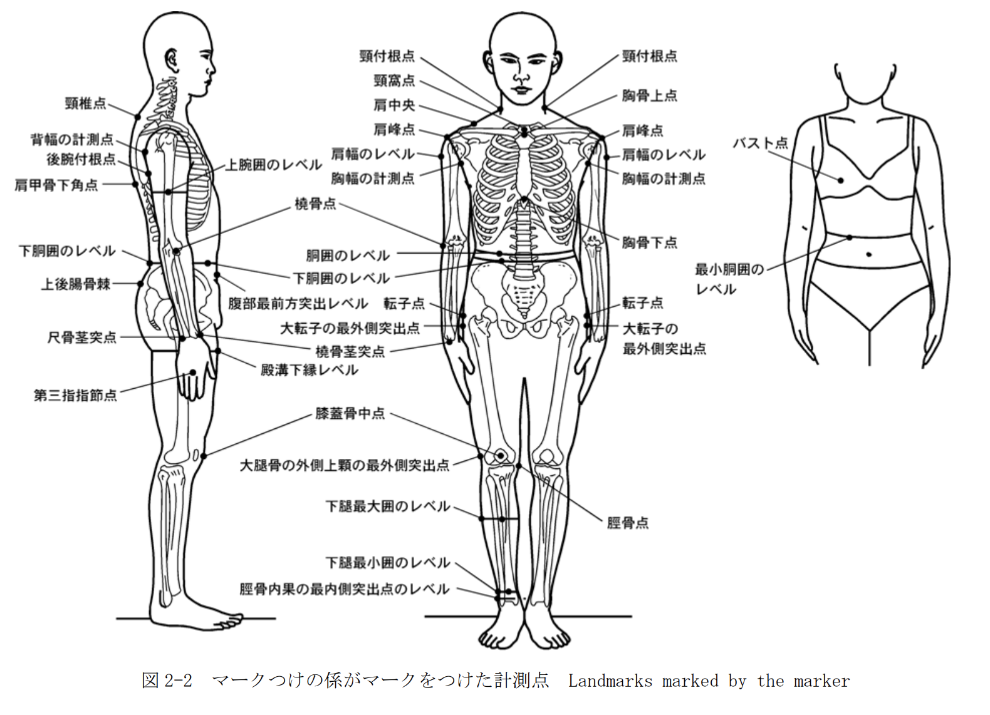

Slide 5
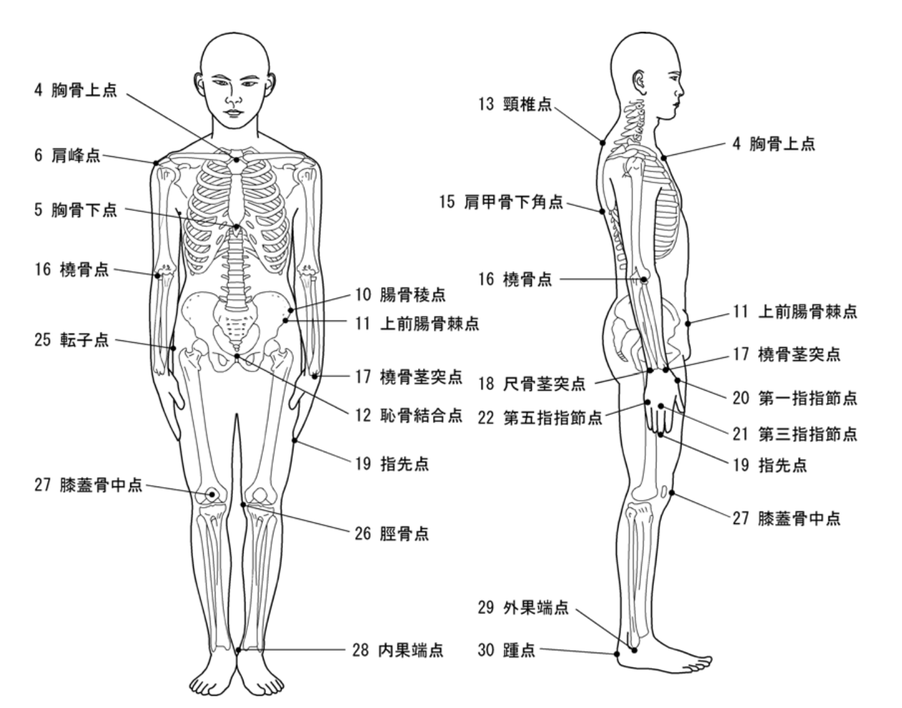

Slide 6
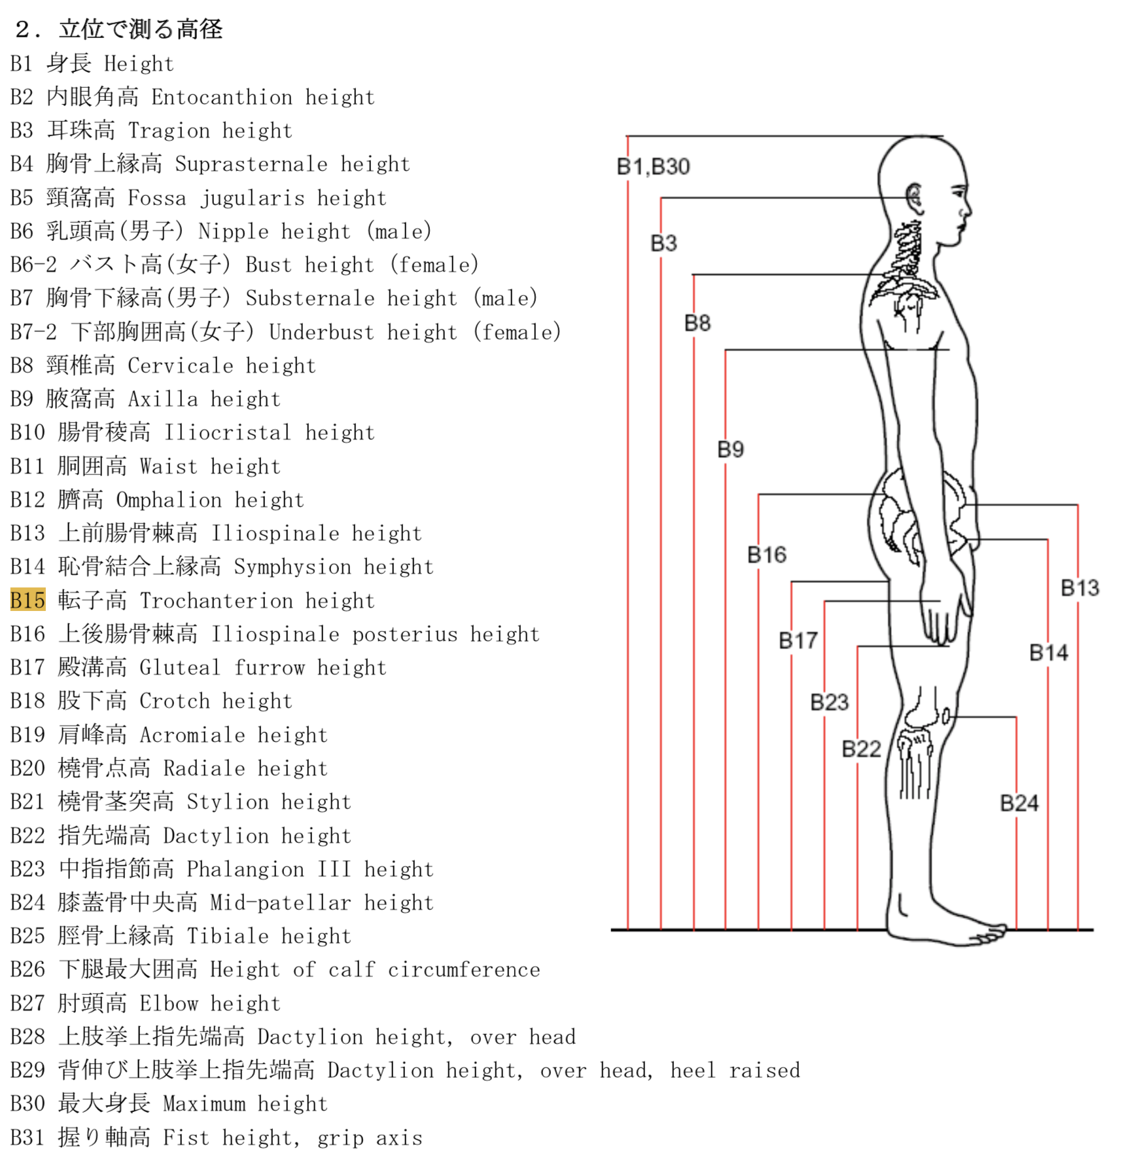

Slide 7
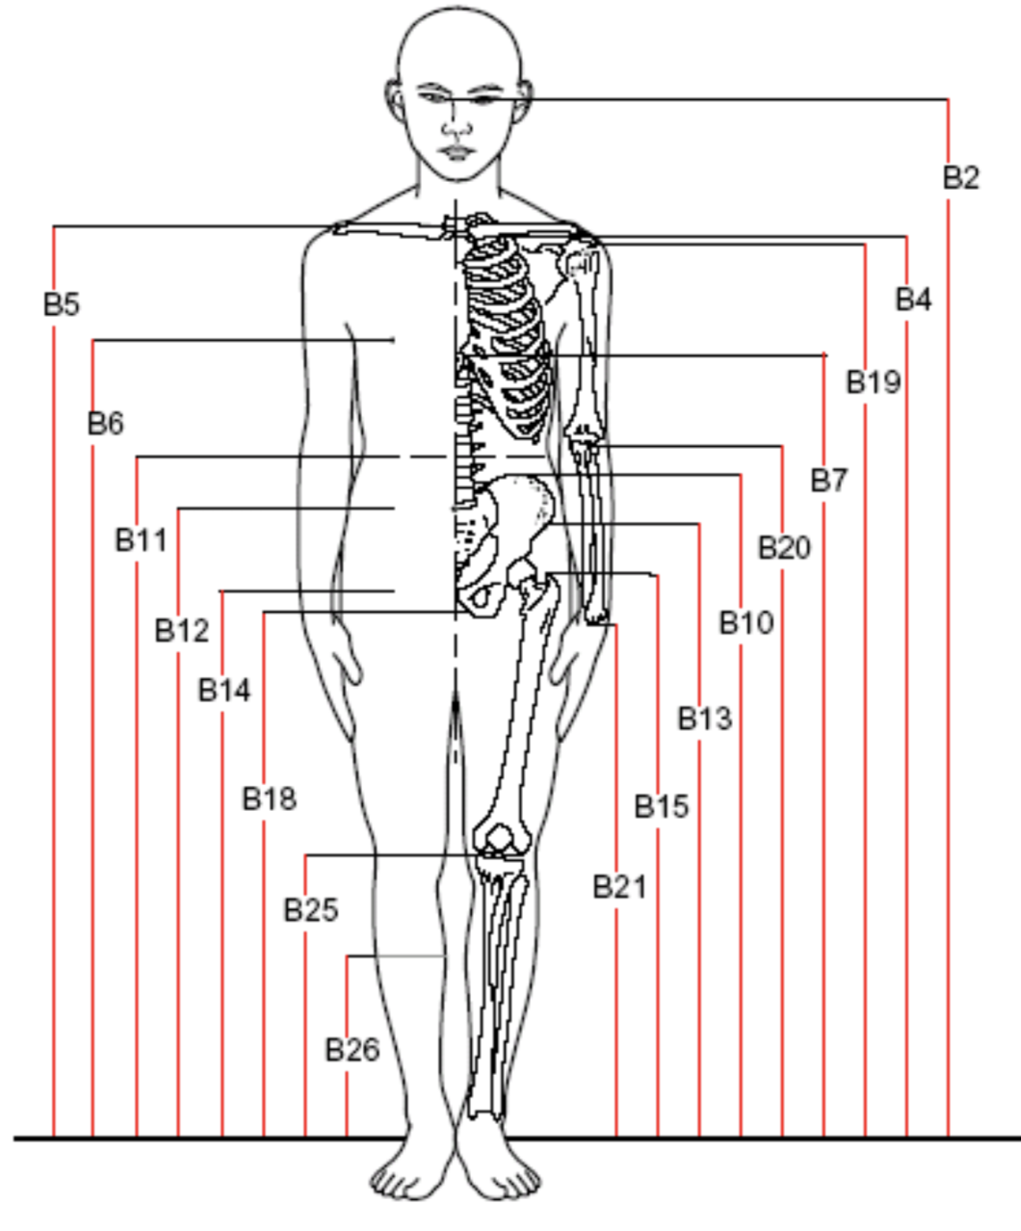


Slide 8
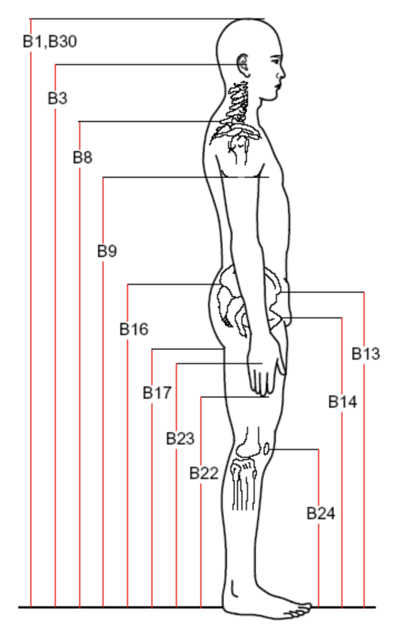
B8 頸椎高 1456.4
B13 上前腸骨棘高 933.4
B24 膝蓋骨中央高 457.8

Slide 9
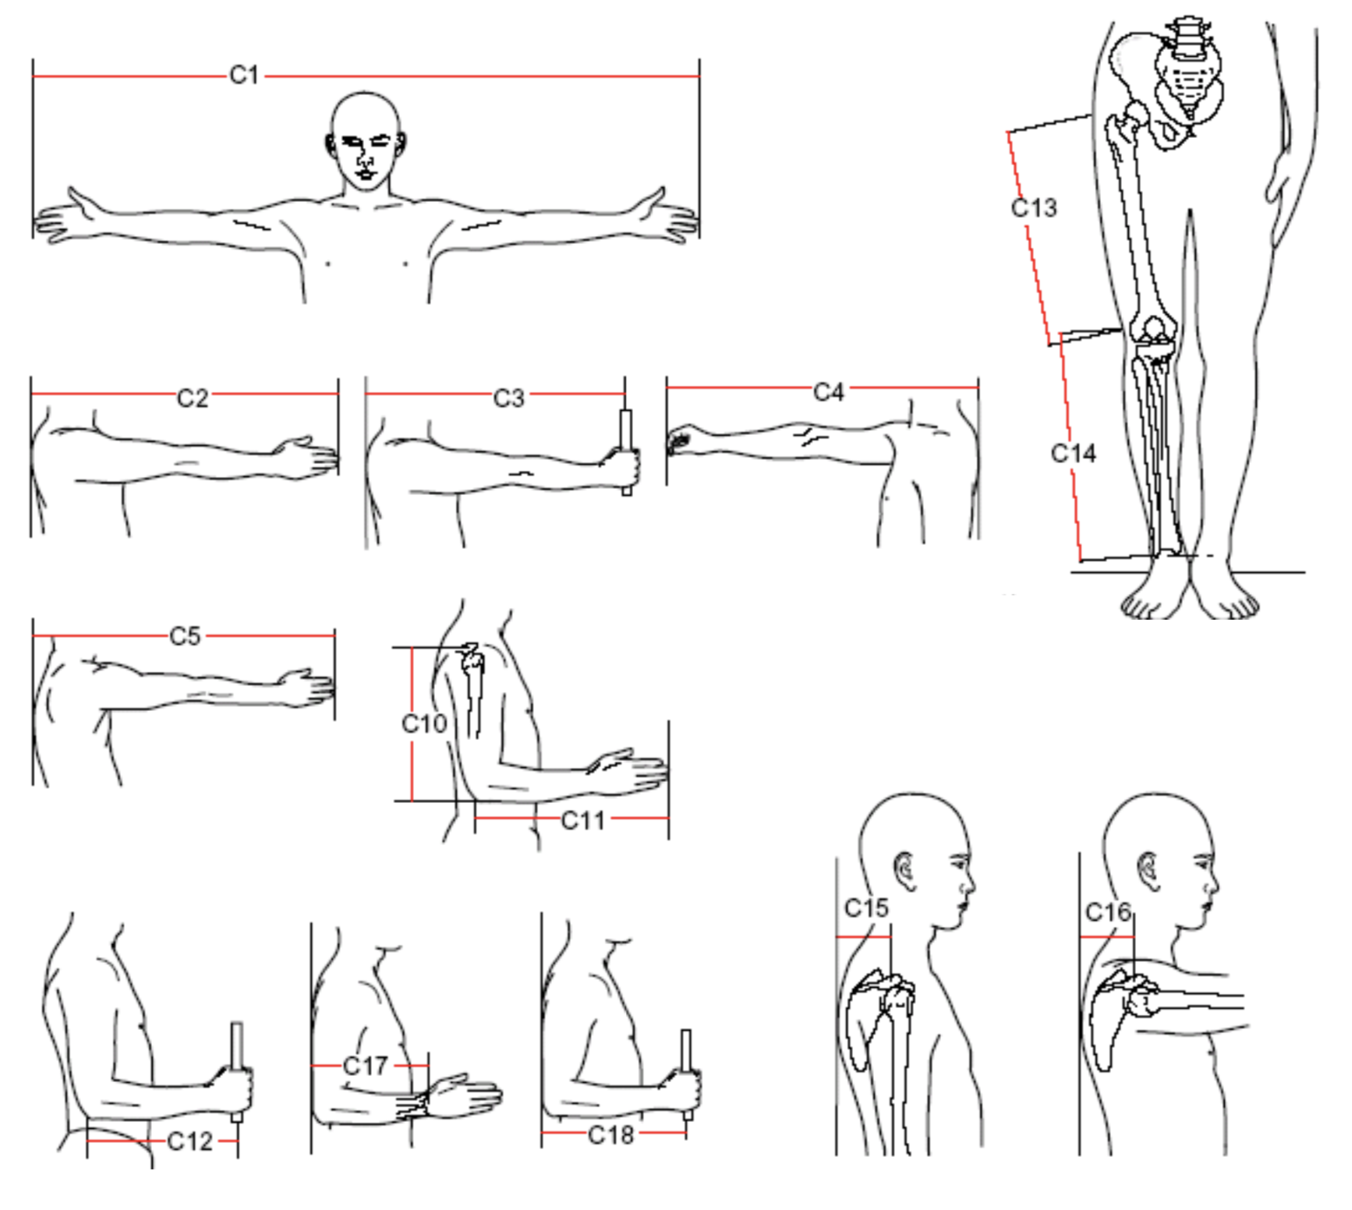
C10 肩峰・肘頭距離 340.6

